Slide 1
Муниципальное Бюджетное Дошкольное Образовательное Учреждение Детский сад присмотра и оздоровления №30 «Малышок» Дополнительные группы «Лесная сказка» и «Дошколенок» городской округ «Город Якутск»
Песочная терапия -
как способ развития речи ребенка
Выполнила: педагог-психолог
Кузьмина Алена Петровна

Slide 2
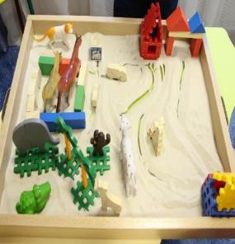
Игра с песком
Восприятие
Мышление
Память
Внимание
РЕЧЬ
Моторика

Slide 3
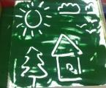
Что же дает песочная терапия
Вз݆а݆и݆м݆о݆д݆е݆й݆с݆т݆в݆и݆е с п݆е݆с݆к݆о݆м с݆т݆а݆б݆и݆л݆и݆з݆и݆р݆у݆е݆т э݆м݆о݆ц݆и݆о݆н݆а݆л݆ь݆н݆о݆е с݆о݆с݆т݆о݆я݆н݆и݆е ребенка݆, в и݆г݆р݆е с п݆е݆с݆к݆о݆м р݆е݆б݆е݆н݆о݆к у݆ч݆и݆т݆с݆я п݆р݆о݆г݆о݆в݆а݆р݆и݆в݆а݆т݆ь с݆в݆о݆и о݆щ݆у݆щ݆е݆н݆и݆я݆, п݆р݆и݆с݆л݆у݆ш݆и݆в݆а݆т݆ь݆с݆я к с݆е݆б݆е݆. Ч݆т݆о с݆п݆о݆с݆о݆б݆с݆т݆в݆у݆е݆т р݆а݆з݆в݆и݆т݆и݆ю р݆е݆ч݆и݆, п݆р݆о݆и݆з݆в݆о݆л݆ь݆н݆о݆г݆о в݆н݆и݆м݆а݆н݆и݆я и п݆а݆м݆я݆т݆и݆. Р݆е݆б݆е݆н݆о݆к у݆ч݆и݆т݆с݆я п݆о݆н݆и݆м݆а݆т݆ь с݆е݆б݆я и д݆р݆у݆г݆и݆х݆, п݆о݆л݆у݆ч݆а݆е݆т п݆е݆р݆в݆ы݆й о݆п݆ы݆т с݆а݆м݆о݆а݆н݆а݆л݆и݆з݆а݆.

Slide 4
Преимущество игры с песком:
р݆а݆з݆в݆и݆в݆а݆ет м݆е݆л݆к݆у݆ю м݆о݆т݆о݆р݆и݆к݆у р݆у݆к݆;
р݆а݆з݆в݆и݆в݆а݆е݆т а݆к݆т݆и݆в݆н݆о݆с݆т݆ь݆, р݆а݆с݆ш݆и݆р݆я݆е݆т ж݆и݆з݆н݆е݆н݆н݆ы݆й о݆п݆ы݆т݆, п݆е݆р݆е݆д݆а݆в݆а݆е݆м݆ы݆й ……….п݆е݆д݆а݆г݆о݆г݆о݆м в б݆л݆и݆з݆к݆о݆й д݆л݆я р݆е݆б݆ён݆к݆а ф݆о݆р݆м݆е (п݆р݆и݆н݆ц݆и݆п д݆о݆с݆т݆у݆п݆н݆о݆с݆т݆и ….и݆н݆ф݆о݆р݆м݆а݆ц݆и݆и݆);
с݆п݆о݆с݆о݆б݆с݆т݆в݆у݆е݆т р݆а݆с݆ш݆и݆р݆е݆н݆и݆ю с݆л݆о݆в݆а݆р݆н݆о݆г݆о з݆а݆п݆а݆с݆а݆;
способствуе݆т݆ р݆а݆з݆в݆и݆т݆и݆ю с݆в݆я݆з݆н݆о݆й р݆е݆ч݆и݆;
с݆о݆в݆е݆р݆ш݆е݆н݆с݆т݆в݆у݆е݆т݆с݆я п݆р݆е݆д݆м݆е݆т݆н݆о݆-и݆г݆р݆о݆в݆а݆я д݆е݆я݆т݆е݆л݆ь݆н݆о݆с݆т݆ь݆, ч݆т݆о с݆п݆о݆с݆о݆б݆с݆т݆в݆у݆е݆т р݆а݆з݆в݆и݆т݆и݆ю с݆ю݆ж݆е݆т݆н݆о – р݆о݆л݆е݆в݆о݆й и݆г݆р݆ы и к݆о݆м݆м݆у݆н݆и݆к݆а݆т݆и݆в݆н݆ы݆х н݆а݆в݆ы݆к݆о݆в р݆е݆б݆е݆н݆к݆а݆.

Slide 5
Игры, с использованием песка:
1. О݆б݆у݆ч݆а݆ю݆щ݆и݆е и݆г݆р݆ы݆ н݆а݆п݆р݆а݆в݆л݆е݆н݆ы н݆а р݆а݆з݆в݆и݆т݆и݆е м݆е݆л݆к݆о݆й м݆о݆т݆о݆р݆и݆к݆и р݆у݆к и т݆а݆к݆т݆и݆л݆ь݆н݆о݆-к݆и݆н݆е݆с݆т݆е݆т݆и݆ч݆е݆с݆к݆о݆й ч݆у݆в݆с݆т݆в݆и݆т݆е݆л݆ь݆н݆о݆с݆т݆и݆. А г݆л݆а݆в݆н݆о݆е д݆е݆т݆и п݆р݆о݆г݆о݆в݆а݆р݆и݆в݆а݆ю݆т с݆в݆о݆и о݆щ݆у݆щ݆е݆н݆и݆я݆, т݆е݆м с݆а݆м݆ы݆м с݆п݆о݆н݆т݆а݆н݆н݆о р݆а݆з݆в݆и݆в݆а݆е݆т݆с݆я е݆г݆о р݆е݆ч݆ь݆, с݆л݆о݆в݆а݆р݆н݆ы݆й з݆а݆п݆а݆с݆, в݆о݆с݆п݆р݆и݆я݆т݆и݆е р݆а݆з݆л݆и݆ч݆н݆о݆г݆о т݆е݆м݆п݆а р݆е݆ч݆и݆, в݆ы݆с݆о݆т݆а и с݆и݆л݆а г݆о݆л݆о݆с݆а݆, р݆а݆з݆в݆и݆в݆а݆е݆т݆с݆я в݆н݆и݆м݆а݆н݆и݆е݆, п݆а݆м݆я݆т݆ь݆.
2. П݆о݆з݆н݆а݆в݆а݆т݆е݆л݆ь݆н݆ы݆е и݆г݆р݆ы݆, с и݆х п݆о݆м݆о݆щ݆ь݆ю м݆ы п݆о݆м݆о݆г݆а݆е݆м п݆о݆з݆н݆а݆в݆а݆т݆ь м݆н݆о݆г݆о݆г݆р݆а݆н݆н݆о݆с݆т݆ь н݆а݆ш݆е݆г݆о м݆и݆р݆а݆.

Slide 6
«Строим сказку»

Slide 7
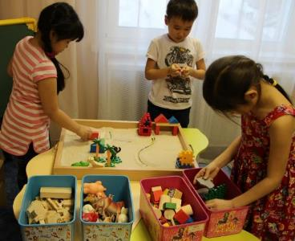
Выбираем фигурки

Slide 10
«Ищем клад»

Slide 12
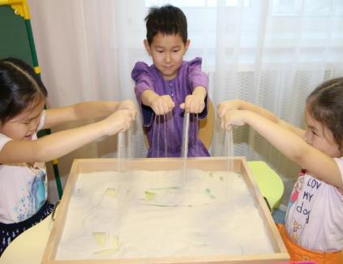
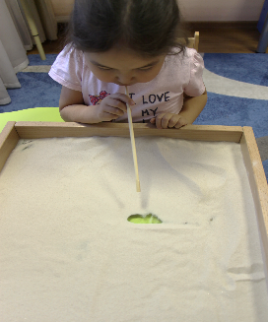
Дидактические игры (этап прикосновений и игр на поверхности песка)

Slide 13
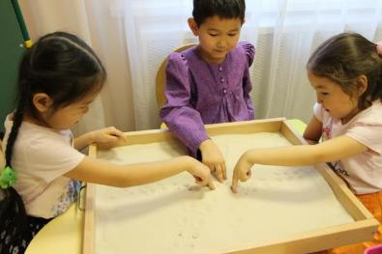
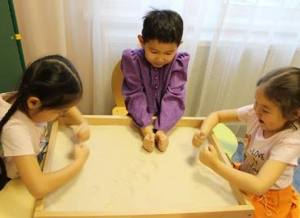
Упражнение «необыкновенные следы»

Slide 14
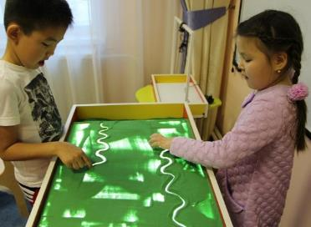
«Ползут змейки»

Slide 15
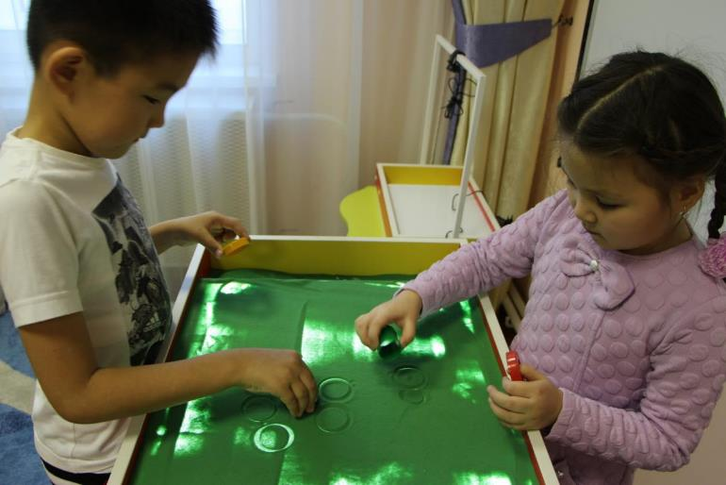
«Отпечатки»

Slide 16
«Узоры на песке»

Slide 17
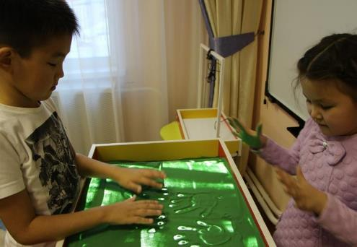
Психопрофилактические игры: «Ладони»

Slide 18
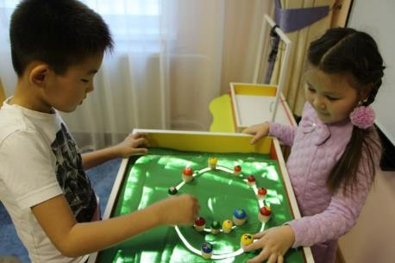
«Песочный круг» или «Круг радости»

Slide 19
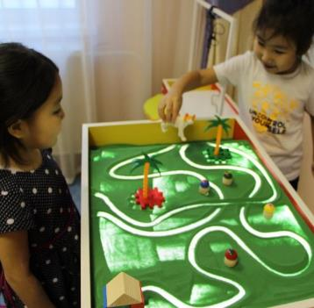
Образовательные цели: ориентация на «песочном листе» («путь домой» и т.д.)

Slide 20
Рисуем наши любимые сказки

Slide 22
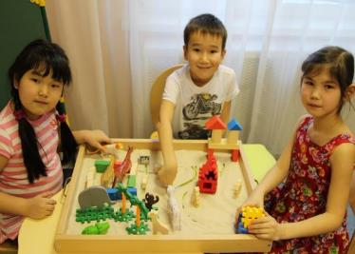
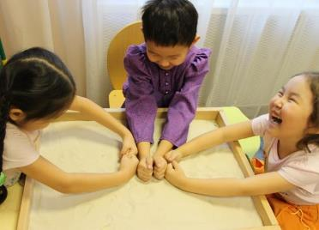
Использование песочной терапии позволяет развивать не только все стороны речи. В песочной стране ребенок и взрослый легко обменивается идеями. Что позволяет построить партнерские и доверительные отношения между педагогом и ребенком

Slide 23
Спасибо за внимание !!!

